Slide 1
ĐẠI HỌC CÔNG NGHIỆP HÀ NỘI
KHOA ĐIỆN TỬ
ĐỒ ÁN TỐT NGHIỆP ĐẠI HỌC
Đề tài
Thiết kế hệ thống giám sát và thống kê
dòng điện, điện áp DC
Họ và tên: Cù Thanh Long
MSSV : 2018605608
Giảng viên hướng dẫn: TS. Phạm Xuân Thành
Hà Nội, 06/2022

Slide 2
Nội dung
Tổng quan về đề tài
I
Thiết kế hệ thống
II
Kết quả đạt được
III
Hướng phát triển
IV

Slide 3

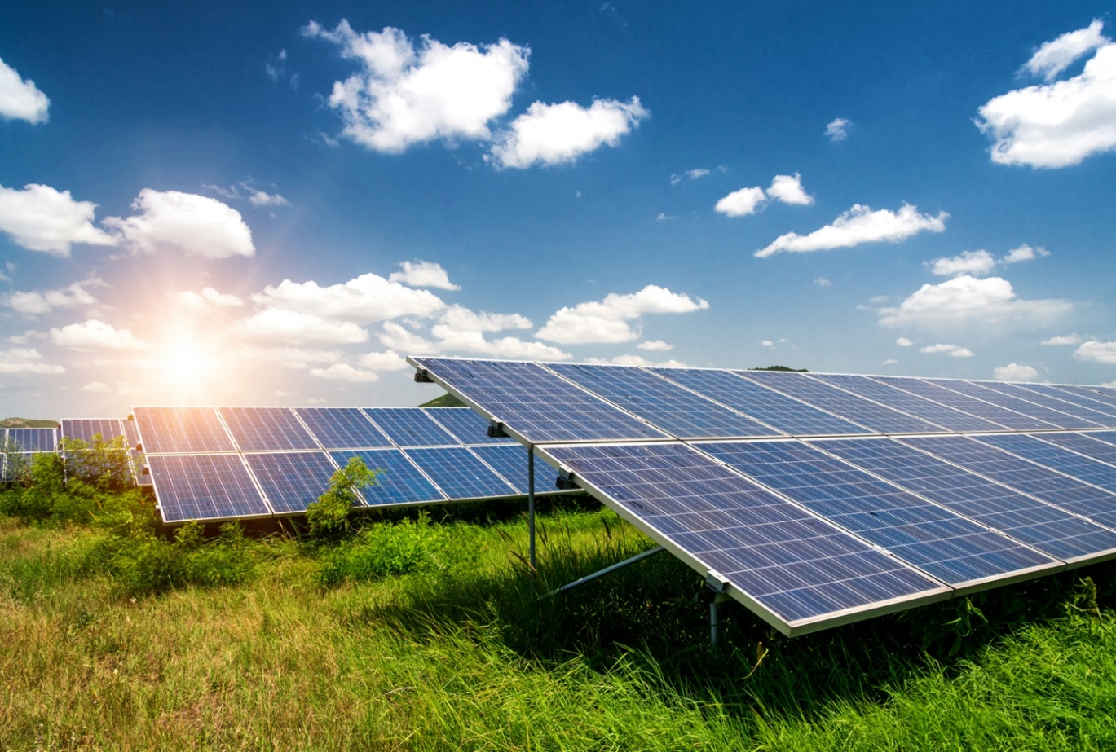
Tổng quan về đề tài – Đặt vấn đề
Năng lượng mặt trời

Slide 4
Tổng quan về đề tài - Đối tượng nghiên cứu
Các đối tượng nghiên cứu bao gồm:
ESP32
Cảm biến PZEM – 017T
Giao thức Modbus
Màn hình LCD 16x2
Giao thức MQTT
Node-red

Slide 5
Thiết kế hệ thống - Sơ đồ khối hệ thống
Webserver
Khối nguồn
MCU ESP32
Cảm biến PZEM-17
Khối hiển thị
Khối Relay
Khối còi báo

Slide 6
Thiết kế hệ thống- Sơ đồ nguyên lý

Slide 7
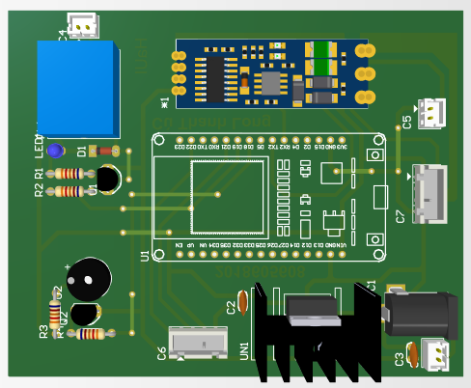
Thiết kế hệ thống- Sơ đồ mạch in

Slide 8
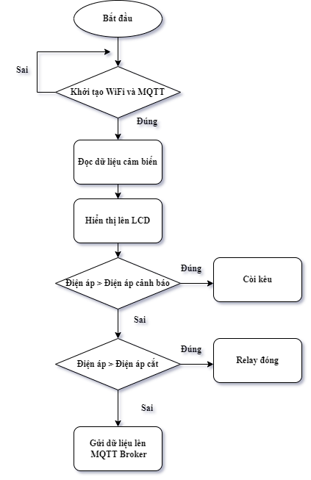
Thiết kế hệ thống- Lưu đồ thuật toán
Bắt đầu
Khởi tạo
Đọc dữ liệu cảm biến
Hiển thị lên LCD
Cảnh báo
Ngắt hệ thống
Gửi dữ liệu lên MQTT Broker

Slide 9
Kết luận
Thiết kế thành công hệ thống giám sát và thống kê dòng điện, điện áp DC
Giao tiếp và tìm hiểu về cảm biến đo dòng áp PZEM-017T
Nghiên cứu và tìm hiểu về vi điều khiển ESP32, các ngoại vi
Tìm hiểu về các chuẩn truyền thông Modbus
Tìm hiểu về giao thức MQTT
Lập trình Webserver trên Node-red

Slide 10
Hướng phát triển đề tài
Kết hợp với các hệ thống khác để tăng tính ứng dụng
Giao tiếp, giám sát nhiều cảm biến với nhau
Tạo giao diện điều khiển và giám sát đa dạng hơn
Thiết kế hệ thống với khả năng chống nhiễu chịu được các môi trường trong công nghiệp

Slide 11
Thank you

